Slide 3


Telegram: @dirceuresende Skype: @dirceuresende
LinkedIn: /in/dirceuresende Github: dirceuresende
SOBRE O PALESTRANTE
Dirceu Resende
Consultor SQL Server e BI Team Leader no #TeamFabricioLima
Instrutor de Power BI no Planilheiros
Instrutor do cursos.fabriciolima.net
Autor do dirceuresende.com
Microsoft MVP Data Platform
Microsoft MCP, MTA, MCSA, MCT e MCSE
Organizador do PASS Local Group SQL Server ES
Escritor do iMasters

Slide 4
AGENDA
Trabalhando com arquivos no SQL Server
Importando e exportando arquivo de texto (e CSV)
Importando e exportando arquivos do Excel
Consumindo API’s
Webscraping
Tratamento de arquivos XML e JSON
SQLCLR

Slide 5
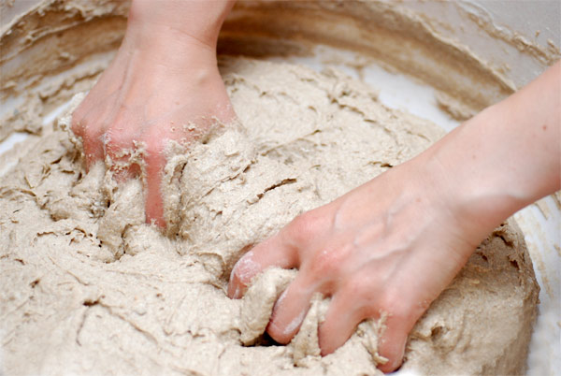
HANDSON

